Slide 1
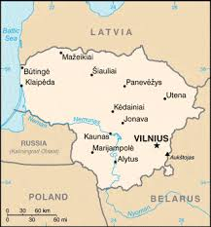
Географија VIII одд. 25.05-30.05.2020 год. Тема: Географски преглед на регионот источна Европа Наставна содржина: Литванија
I Географска местоположба на државата:
- Го зафаќа северозападниот дел од регионот источна Европа
Север – Летонија
Исток – Белорусија
Југ – југозапад - Полска
Запад – Русија (областа Клалининград)
Излегува на Балтичко море
површина: 65.300км²

Slide 2
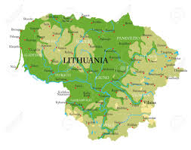
II Природно-географски карактеристики на државата
Релјеф – претежно низински
Клима – приморска и континентална
Хидрографија – реки – Немунас (Неман), Нерис, Меркис, Минија и др., езера – Плателиај, Сартај, Друкшиај, Асвеја и др.
Планини – највисока точка Аукштојас се наоѓа на 294 м.н.в.

Slide 3
III Демографски карактеристики на државата
Населби – Вилнус, Каунас, Клајпеда, Шиаулај, Паневежис и др.
Население – Литванци (балтичка група на народи)
IV Стопански карактеристики на државата
Стопанство – автомобилска индустрија, земјоделство, хемиска индустрија, машинска индустрија, дрвна индустрија и др.
Туризам – Национален парк Немунас (делтата на р. Немунас) и Жувинтас резерватот - рекреативен туризам, градски туризам, спа туризам и др.

